Slide 1

Работу выполнил: Осипов Даниил
4 курс маркетинг, группа 2

Slide 2
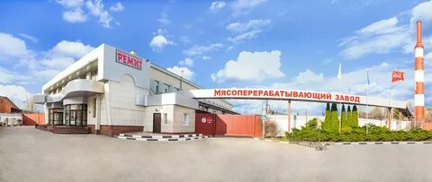

Мясоперерабатывающий завод «РЕМИТ»
Крупнейшее предприятие отрасли, основанное в 2001 году. Компания зарекомендовала себя как производителя качественной мясной продукции с узнаваемым брендом на рынке.
Миссия
Цель
Стремясь к успеху, с любовью создавать продукты для тех, кто нам дорог
Укреплять позиции надежного отечественного производителя, расширять ассортимент и присутствие на рынке
Задачи
Контроль качества
Внедрение стандартов
Партнерские отношения
Доверие потребителей

Slide 3
История на рынке
2001
1
Основание завода. Около 50 наименований продукции, сотрудничество с ритейлерами
2
2008
Экономический кризис. Решение сохранить средний и высокий сегменты, отказ от эконом-сегмента
2013
3
Внедрение системы ДНК-тестирования сырья и готовой продукции — первая в России
4
2017
Первая франшиза. Начало развития франчайзинговой сети
2020
5
Технология «тёплая полка» — инновационный подход к хранению и презентации продукции
Франчайзинг
География
На январь 2026: 77 точек РЕМИТ.ВКУСНЫЕ КОЛБАСЫ, РЕМИТ.РЕГИОНЫ, РЕМИТ.ФАСТ-ФУД
Вся Россия, СНГ, Китай, ОАЭ, Вьетнам. Федеральные сети, HoReCa, дистрибьюторы, фирменные магазины

Slide 4
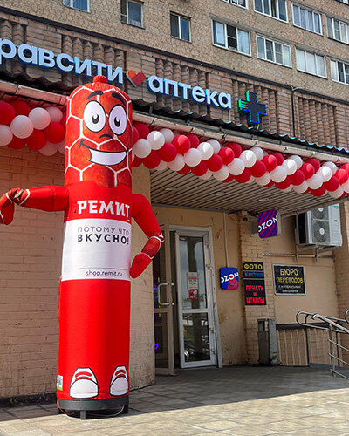
Доминирующая позиция
14 млрд
2,2 млрд
400+
Выручка 2024
Чистая прибыль
SKU продукции
5-е место среди предприятий отрасли
За 2024 год
От традиционных колбас до деликатесов и полуфабрикатов
«РЕМИТ» не является доминирующим игроком на рынке в полном смысле этого слова, но занимает сильные позиции в сегменте качественной мясной продукции.
Современные производственные мощности, высокотехнологичное оборудование, международные стандарты качества (ISO 22000, HACCP, FSSC).
Прямые конкуренты: ООО «Дымов», «Мясницкий ряд», «Ближние горки»
:

Slide 5
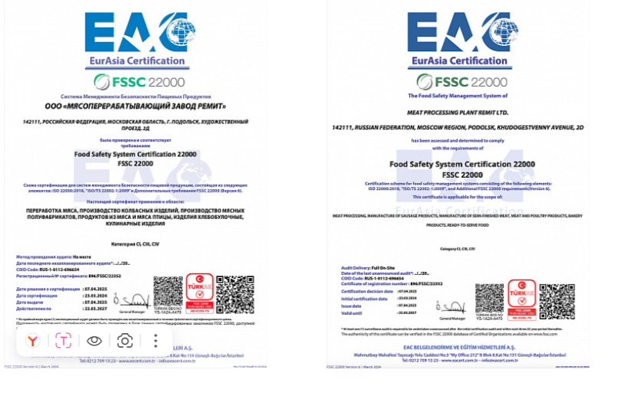





Уникальность компании
Инновационный контроль
ДНК-тестирование сырья и готовой продукции, система прослеживаемости от фермы до магазина
Разнообразие ассортимента
Более 400 SKU — от традиционных колбас до снеков, полуфабрикатов, деликатесов и продукции для HoReCa
Франчайзинговая модель
Развитие сети фирменных магазинов по франшизе с едиными корпоративными стандартами
Фокус на качестве
Ориентация на потребителей, ценящих качество. Продукты соответствуют трендам, включая линейки для правильного питания

Slide 6



Конкурентный анализ
ООО «Дымов»
«Мясницкий ряд»
«Ближние Горки»
Миссия: Приносить удовольствие каждый день в каждый дом
Миссия: Обеспечивать покупателей вкусными, безопасными продуктами
Миссия: заботиться о тех, для кого производят продукты питания
Поизиционирвоание: Премиальный класс с акцентом на натуральные ингредиенты
Поизиционирвоание: Премиальный класс с акцентом на натуральные ингредиенты
Позиционирование: Премиальный класс с акцентом на натуральные ингредиенты
Аудитория: потребители от 18 до 35 лет обоих полов с достатком не ниже среднего
Аудитория: Домохозяйки, дачники, работающие люди, пенсионеры
Аудитория: работающие женщины и мужчины в возрасте 35–50 лет, с высшим образованием и доходом выше среднего.
Каналы: Продуктовые сети, кафе, рестораны, онлайн-магазин, франшизы «Дымов Гриль Дог»
Каналы: Фирменные магазины, партнёры, федеральные и региональные сети
Каналы: Фирменные магазины, рынки СНГ, федеральные и региональные сети
Ценообразование: Сегмент «средний плюс»
Ценообразование: Средний сегмент
Ценообразование: «средний плюс» - «премиум»
Стратегия: Развитие производства, контроль качества, расширение через франшизы и розничные сети
Позиция на рынке: Пятерка лидеров мясной гастрономии по Москве и МО
Ассортимент: Более 130 наименований, награды на международных конкурсах
Производство: Замкнутый цикл от поля до прилавка, собственные поля, свинокомплексы

Slide 7
Анализ 5 сил Портера
Сила конкуренции
Уровень влияния
Подробный анализ
Конкуренция внутри отрасли
Высокий
Рынок мясной продукции является высококонкурентным. На нём присутствуют крупные федеральные производители и региональные компании. Конкуренция ведётся по цене, качеству, ассортименту и бренду. У РЕМИТ широкий ассортимент продукции (более 300 наименований), однако аналогичные предложения есть у многих производителей.
Угроза появления новых конкурентов
Средняя
Вход на рынок требует значительных инвестиций в производственные мощности, оборудование и логистику. Также необходимы лицензии, соблюдение санитарных стандартов и создание каналов дистрибуции. Однако новые региональные производители могут появляться, особенно в сегменте фермерских и локальных продуктов.
Сила поставщиков
Средняя
Основные поставщики — сельскохозяйственные предприятия, поставляющие мясное сырьё. Цена сырья может сильно зависеть от сезонности, эпидемиологических факторов и колебаний на рынке сельского хозяйства. При этом крупные производители имеют возможность работать с несколькими поставщиками, что снижает зависимость от одного поставщика.
Сила покупателей
Высокая
Основными покупателями являются крупные торговые сети и конечные потребители. Торговые сети обладают высокой переговорной силой и могут требовать скидки, маркетинговые бонусы и специальные условия поставок. Покупатели также легко переключаются между брендами мясной продукции.
Угроза товаров-заменителей
Средняя
Заменителями мясной продукции могут выступать альтернативные источники белка: птица, рыба, растительные продукты, а также растительные аналоги мяса. Также часть потребителей сокращает потребление переработанного мяса по причинам здоровья и диетических предпочтений.

Slide 8
SWOT анализ
Сильные стороны | Слабые стороны
1)Развитая производственная база. Завод оснащен современным оборудованием. Более 100 контрольных точек на МПЗ «РЕМИТ» находятся под постоянным мониторингом, что обеспечивает качество продукции + репортажи с производства, которые доказывают качество контроля продукции. Наличие стандартов качества и сертификатов ISO. 2)Широкий ассортимент продукции: Колбасы, Мясные деликатесы,Сосиски и сардельки, Кулинария, Полуфабрикаты, Снеки и HoReCa Line. 3) Зарегистрировано 148 торговых знаков, что позволяет выпускать продукцию под разными брендами и иметь сильную правовую защиту, например, «Легенды Баварии», «Вюрстельмит», «Английский завтрак» и другие. 4)Высокая доступность покупки: наличие не только фирменных магазинов (104 филиала, но и 12 партнеров, продающих онлайн, 74 через розничный ритейл. Много дистрибьюторов HORECA в России (92), также дистрибьюторы в Белоруссии (1) и Казахстане (3) 5) Международные стандарты качества 6) Развитая сеть франшизы | 1)Ограниченная география присутствия. Всего 104 филиала магазинов Ремит, находящиеся в Москве и Московской области, а также Твери и Обнинске. Основной рынок франчайзи — Московская область. 2)Зависимость от стоимости сырья. Как и другие мясопереработчики, компания уязвима к колебаниям цен на мясо и сопутствующие продукты. 3) слабые социальные сети (TG, VK, Одноклассники, YouTube, Яндекс.Дзен, Rutube). 4) Низкая узнаваемость бренда, по сравнению с более крупными федеральными конкурентами (Мираторг, Останкино, Черкизово) 5) Иностранное оборудование, на данный момент не поддерживается оригинальными поставщиками 6) высокая текучесть рядового персонала 7) 1 завод на всю страну. Маленькие мощности производства 8) ограниченная линейка SKU в сервисах доставки еды на дом
Возможности | Угрозы
1)Расширение e-commerce и доставки продуктов питания (Онлайн-рынок растет быстрее традиционной розницы, создавая новые точки продаж для всех производителей.) 2) Рост спроса на ЗОЖ продукцию. 3) Рост производства мясных полуфабрикатов и удобных продуктов 4) Расширение сегмента HoReCa | 1)Высокие темпы инфляции/ рост стоимости сырья для пищевой отрасли 2) Изменения в регулировании. Ужесточение санитарных норм, рост налогов или логистические 3) Падение покупательской способности 4) Изменение потребительского поведения (переход на более дешевые продукты) 5) Кадровый дефицит и трудности с квалифицированными специалистами ограничения могут увеличить издержки. 6) Агрессия ритейлеров и СТМ

Slide 9






SO
Производственная база
Ассортимент
Торговые марки
Развитая производственная база + рост спроса на ЗОЖ-продукцию.
Запуск линейки «ЗОЖ-колбас» с пониженным содержанием соли/жира, без консервантов, с добавлением натуральных ингредиентов. Использование системы контроля качества для подтверждения «чистоты» состава.
Широкий ассортимент + рост производства полуфабрикатов.
Создание готовых наборов для запекания/гриля (колбаса + маринад + специи) или полуфабрикатов с колбасой (например, пицца-заготовки, лазанья). Использование существующих линий для быстрого масштабирования.
148 торговых знаков + расширение e-commerce.
Запуск отдельных брендов для онлайн-продаж: например, премиальная линейка «от шеф-повара» или бюджетные варианты для маркетплейсов. Использование правовой защиты для предотвращения копирования.
Франшиза
Качество
Развитая сеть франшизы + восстановление сегмента HoReCa.
Разработка специальных франчайзинговых пакетов для кафе и ресторанов: поставка колбас и деликатесов напрямую от завода, обучение персонала, маркетинговая поддержка.
Международные стандарты качества + расширение географии.
Выход на рынки ЕАЭС с акцентом на соответствие международным нормам. Использование сертификатов качества как конкурентного преимущества перед локальными производителями.

Slide 10
WO
1
2
3
Онлайн-доставка
Кадровое партнерство
Оптимизация сырья
Ограниченная линейка SKU в сервисах доставки еды на дом + рост онлайн-продаж.
Позволяет сервисам доставки еды достичь операционного совершенства и устойчивого роста за счет фокуса на ключевых позициях и оптимизации клиентского пути. Внедрение в сервисы доставки еды больший ассортимент продукции бренда + внедрение продукции заморозки в популярные доставки.
Высокая текучесть кадров + партнёрство с вузами.
Создание программы стажировок и трудоустройства выпускников (например, с РОСБИОТЕХ, МГУПП). Предложение бонусов за привлечение друзей, карьерный рост внутри компании.
Зависимость от стоимости сырья + рост спроса на полуфабрикаты.
Оптимизация рецептур: разработка более экономичных вариантов полуфабрикатов без потери качества. Заключение долгосрочных контрактов с поставщиками мяса для фиксации цен.
4
5
Автоматизация
Социальные сети
Увеличение постоянных издержек + автоматизация.
Инвестиции в роботизацию линий упаковки и контроля качества (ИИ-системы). Снижение затрат на электроэнергию за счет энергоэффективного оборудования.
Слабые социальные сети + рост спроса на ЗОЖ продукцию.
Пересмотр рецептов и внедрение нового типа контента в социальные сети, связанные с ЗОЖ, мясная продукция точно будет пользоваться спросом при введении новой линейки.

Slide 11
ST
1
2
3
Покупательская способность
Агрессия ретейлеров
Регулирование
Широкий ассортимент + падение покупательской способности.
Запуск бюджетных линеек под новыми брендами (из 148 зарегистрированных) с упрощённым составом, но сохранением базовых стандартов качества. Акцент на «доступность» в маркетинге.
Развитая дистрибьюторская сеть + агрессия ретейлеров.
Усиление прямых продаж через фирменные магазины и онлайн-канал. Развитие программы лояльности для конечных потребителей, чтобы снизить зависимость от полок ретейлеров.
Международные стандарты + ужесточение регулирования.
Проактивное внедрение новых санитарных норм до их официального вступления. Использование этого как PR-инструмента: «РЕМИТ — лидер в безопасности продукции».

Slide 12
WT
1
2
География
Кадровый дефицит
Ограниченная география + экономические риски.
Диверсификация поставок: выход франчайзи в новые регионы РФ (Урал, Сибирь). Создание региональных складов для снижения логистических издержек.
Кадровый дефицит + высокая текучесть.
Внедрение CRM-системы для управления персоналом: прогнозирование потребности в кадрах, автоматизация адаптации. Развитие HR-бренда: корпоративные мероприятия, обучение, прозрачные KPI. Создание программы для студентов, выход и представление завода на карьерных ярмарках в институтах, для привлечения новых и молодых кадров.

Slide 13
ABC анализ
Товарная позиция | Средняя оценка | Количество оценок /отзывов в сети Перекресток | Цена, руб. | Количество оценок Ремит | Цена, сайт Ремит | Группа
Холодец свинина и говядина | 4,9 | 5924 (553 отзыва) | 389 | 38 | 241 | А
Сардельки «Телячьи» варёные, 460 г | 4,89 | 2 245 | 559 | 46 | 446 | A
Колбаса сырокопчёная Ремит Trio mio в нарезке ассорти, 100г | 4,9 | 6097 | 269 | 33 | 270 | A
Сервелат варёно-копчёный «Ремит» Ореховый | 4,91 | 2639 (184 отзыва) | 1749 | 29 | 1370 | A
Колбаса вареная Ремит Докторская | 4,94 | 2562 (133 отзыва) | 1056 | 33 | 870 | А
Колбаски Kabanos | 4,8 | 46 отзывов | 186 | 27 | 154 | B
Колбаса «Краковская» ГОСТ | 4,5 | 39 отзывов | 584 | 37 | 416,5 | B
Нарезка Окорок Хамон вяленый, 55 г | 4,1 | 32 отзыва | 239 | 44 | 242 | B
Колбаса варено-копченая сервелат «Европейский» | 4,6 | 34 отзыва | 1593 | 28 | 1233 | B
Колбаса сырокопчёная «Салями Княжеская» | 4,85 | 2446 (114 отзывов) | 2483 | 0 | 2010 | C
Колбаса Сальчичон | 4,6 | 15 отзывов | 1824 | 10 | 1617 | C
Колбаса сырокопченая «Бургундская» | 4,9 | 190 | 1260 | 33 | 1485 | C

Slide 14
Матрица Ансоффа
РЫНКИ / ПРОДУКТЫ | СТАРЫЙ ПРОДУКТ | МОДИФИЦИРОВАННЫЙ ПРОДУКТ | НОВЫЙ ПРОДУКТ
СУЩЕСТВУЮЩИЙ РЫНОК | увеличение объема продаж колбас и деликатесов усиление присутствия в федеральных сетях расширение фирменных магазинов активное продвижение в социальных сетях и тв рекламе продвижение через маркетплейсы | улучшение рецептуры (снижение соли и жира) новые форматы упаковки (family pack/ удобное хранение после вскрытия) разработка экологичной упаковки ребрендинг и обновление дизайна упаковки | запуск новых видов колбас и деликатесов (детская линейка с чистым составом и более сбалансированным вкусом) производство мясных снеков (спортивные перекусы в виде мясных чипсов и тд) линейка диетических продуктов
НОВЫЙ РЫНОК | выход франчайзи в новые регионы России экспорт продукции на новые рынки СНГ ( Молдова, Туркменистан, Узбекистан) расширение поставок в сегмент HoReCa (школьное питание) сотрудничество с новыми региональными торговыми сетями | адаптация продукции под региональные вкусы (сибирские вкусы (коллекции с дичью и ягодами) выпуск линейки продукции по стандарту халяль | развитие сегмента полуфабрикатов для быстрого приготовления дома
НОВЫЙ ТАРГЕТИРОВАННЫЙ РЫНОК | продвижение продукции для фитнес-аудитории сотрудничество со спортивными клубами расширение продаж через онлайн-каналы развитие корпоративных поставок | линейка продуктов с повышенным содержанием белка диетические продукты для здорового питания детская линейка мясных продуктов | развитие собственного гастрономического бренда

Slide 15
VRIO анализ (часть 1)
Тип ресурса | Ресурс компании | Ценность (Value) | Редкость (Rarity) | Сложность копирования (Imitability) | Организация использования (Organization) | Итог
Материальные ресурсы | Производственные мощности и оборудование мясоперерабатывающего завода | Да — обеспечивают производство большого объёма продукции и стабильное качество | Нет — аналогичные мощности есть у других производителей мясной продукции | Нет — крупные компании могут создать аналогичные мощности | Да — предприятие эффективно использует производственные мощности | Конкурентный паритет
 | Сеть фирменных магазинов | Да — обеспечивает прямой контакт с потребителем и контроль продаж | Да — не все производители имеют собственную розничную сеть | Нет — при наличии инвестиций конкуренты могут создать аналогичную сеть | Да — компания активно использует фирменную розницу | Временное конкурентное преимущество
 | Логистическая инфраструктура и система поставок | Да — обеспечивает своевременную доставку продукции и её сохранность | Нет — подобные логистические системы есть у большинства производителей | Нет — логистические системы могут быть воспроизведены конкурентами | Да — компания организует поставки в торговые сети и магазины | Конкурентный паритет
Человеческие ресурсы | Производственный персонал | Нет — высокая текучесть кадров и дефицит работников снижает эффективность производства | Нет — трудовые ресурсы доступны большинству компаний отрасли | Нет — персонал легко переманивается конкурентами | Нет — кадровые проблемы затрудняют эффективное использование персонала | Конкурентный недостаток
 | Управленческий персонал | Нет — высокая текучесть кадров, нет грамотного регулирования | Нет — управленческие компетенции присутствуют и у других компаний | Нет — управленцев можно нанять на рынке труда | Да — структура управления позволяет реализовывать стратегию компании | Конкурентный недостаток

Slide 16
VRIO анализ (часть 2)
Тип ресурса | Ресурс компании | Ценность (Value) | Редкость (Rarity) | Сложность копирования (Imitability) | Организация использования (Organization) | Итог
Организационные ресурсы | Система контроля качества продукции | Да — обеспечивает стабильное качество продукции и доверие потребителей | Нет — подобные системы применяются большинством производителей | Нет — внедрение системы качества возможно для других компаний | Да — компания применяет систему контроля качества | Конкурентный паритет
 | Система дистрибуции (поставки в торговые сети и HoReCa) | Да — расширяет рынок сбыта продукции | Нет — аналогичные каналы используют большинство производителей | Нет — конкуренты могут использовать те же каналы продаж | Да — компания эффективно работает с торговыми сетями | Конкурентный паритет
 | Маркетинговая деятельность компании | Нет — слабая маркетинговая активность снижает узнаваемость бренда и эффективность продвижения | Нет — эффективные маркетинговые стратегии есть у многих конкурентов | Нет — маркетинговые инструменты легко копируются | Нет — маркетинговая деятельность развита недостаточно | Конкурентный недостаток
Нематериальные ресурсы | Бренд «РЕМИТ» и репутация на рынке | Да — формирует доверие покупателей и узнаваемость продукции | Да — известные бренды есть только у ограниченного числа компаний | Да — репутацию и узнаваемость бренда трудно сформировать за короткое время | Да — компания активно использует бренд при продвижении продукции | Устойчивое конкурентное преимущество
 | Зарегистрированные товарные знаки | Да — обеспечивают правовую защиту бренда | Да — принадлежат только компании | Да — защищены юридически и не могут быть скопированы | Да — используются в маркетинге и продвижении продукции | Устойчивое конкурентное преимущество

Slide 17
SEO анализ
«Ремит»
Ключевые группы запросов:
«Дымов» (через запрос «колбаса Дымов»)
Ключевые группы запросов:
Поиск бренда и сайта | «ремит официальный сайт» (1 025); «ремит сайт» (1 064); «ремит магазин» (856).
Отзывы и качество | «ремит отзывы» (910); «колбаса ремит отзывы» (168).
Покупка продукции | «купить ремит» (957); «колбаса ремит» (2 742); «сосиски ремит» (782); «холодец ремит» (555); «говядина ремит» (580).
Локализация и производство | «ремит подольск» (824); «завод ремит» (392); «ремит москва» (408).
Вакансии и работа | «ремит вакансии» (442); «ремит работа в подольске» (117).
Виды колбас | «колбаса дымов сырокопченая» (663); «колбаса салями дымов» (456); «колбаса докторская дымов» (124); «колбаса пепперони дымов» (192).
Линейка Дым Дымыч | «колбаса дым дымыч» (2 720); «колбаса дым дымыч сырокопченая» (371); «дым дымыч колбаса салями» (352).
Отзывы и качество | «колбаса дымов отзывы» (446); «колбаса дым дымыч отзывы» (247).
Цены и покупка | «колбаса дымов цены» (153); «колбаса дымов купить» (201).
Состав и характеристики | «состав колбасы дымов» (72); «колбаса дымов с вялеными томатами» (100).
Работа | «дым дымыч работа» (31); «дымов работа вакансии» (26).
Официальный сайт | «дымов официальный сайт» (1949).

Slide 18
«Мясницкий ряд»
Ключевые группы запросов:
«Ближние горки»
Ключевые группы запросов:
Официальный сайт и контакты | «мясницкий ряд официальный сайт» (6 572); «мясницкий ряд сайт» (6 670); «мясницкий ряд телефон» (539).
Акции и скидки | «мясницкий ряд акции» (4 661); «скидки в мясницком ряду» (386); «акции мясницкий ряд сегодня в москве» (454).
Магазины и доставка | «мясницкий ряд магазины» (2 709); «мясницкий ряд доставка» (732); «мясницкий ряд адреса магазинов в москве» (131).
Продукция | «колбаса мясницкий ряд» (2 280); «сосиски мясницкий ряд» (765); «бекон мясницкий ряд» (266).
Программа лояльности | «мясницкий ряд карта лояльности» (634); «виртуальная карта мясницкого ряда» (263).
Вакансии | «мясницкий ряд вакансии» (877); «вакансии мясницкого ряда москва» (135).
Продукция | «колбаса ближние горки» (2 359); «сосиски ближние горки» (1 473); «фарш ближние горки» (888); «холодец ближние горки» (819).
Отзывы | «ближние горки отзывы» (1 683); «колбаса ближние горки отзывы» (338).
Покупка и цены | «ближние горки купить» (660); «ближние горки цены» (441).
Локации | «ближние горки курск» (294); «ближние горки тверь» (205); «ближние горки москва» (125).
Товары | «сервелат ближние горки» (483); «ребрышки ближние горки» (427); «ближние горки каталог» (75); «чевапчичи ближние горки» (418).
Сайт | «ближние горки сайт» (587); «ближние горки официальный сайт» (558).
Работа | «ближние горки работа» (92).
Таким образом, «Мясницкий ряд» лидирует по комплексной вовлечённости аудитории (акции, доставка, лояльность), «Ремит» — по балансу интереса к бренду, продукции и локации, «Ближние горки» — по фокусу на ассортименте и значимости отзывов, а «Дымов» — по специализации на конкретных видах колбас, особенно в рамках подбренда «Дым Дымыч».

Slide 19
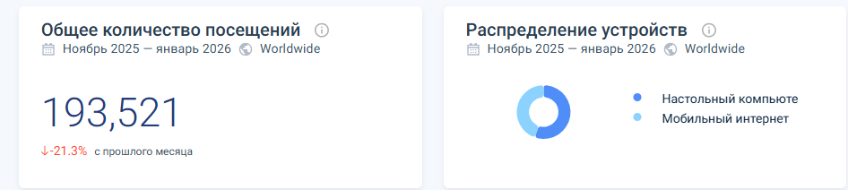

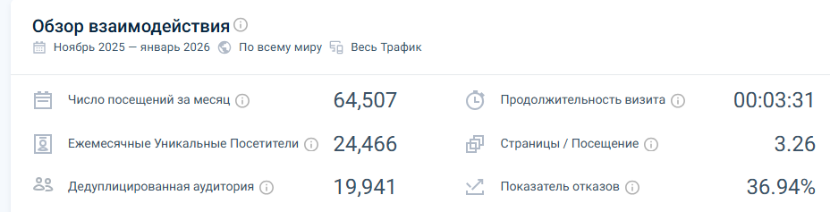
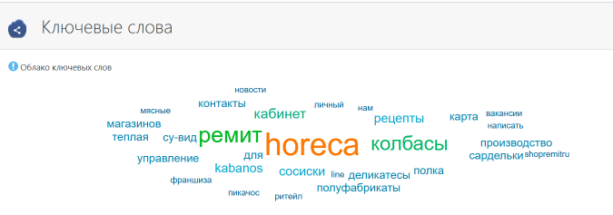
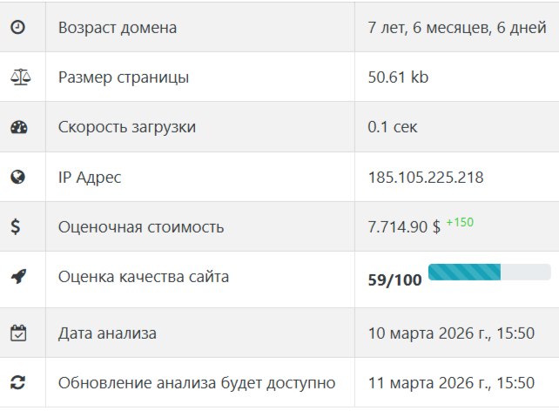
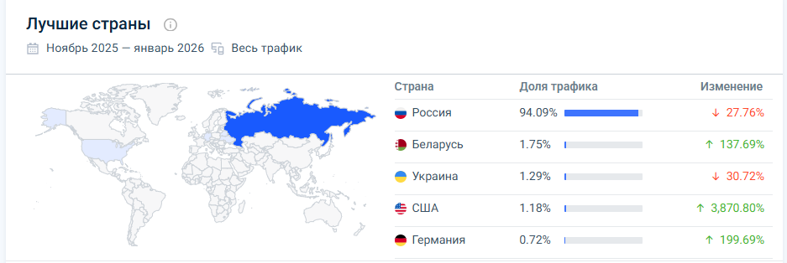
Анализ сайта
← Сайт

Slide 20
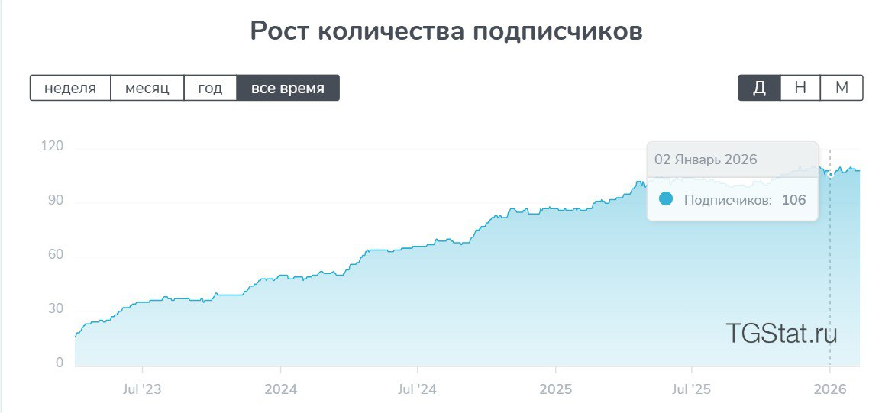
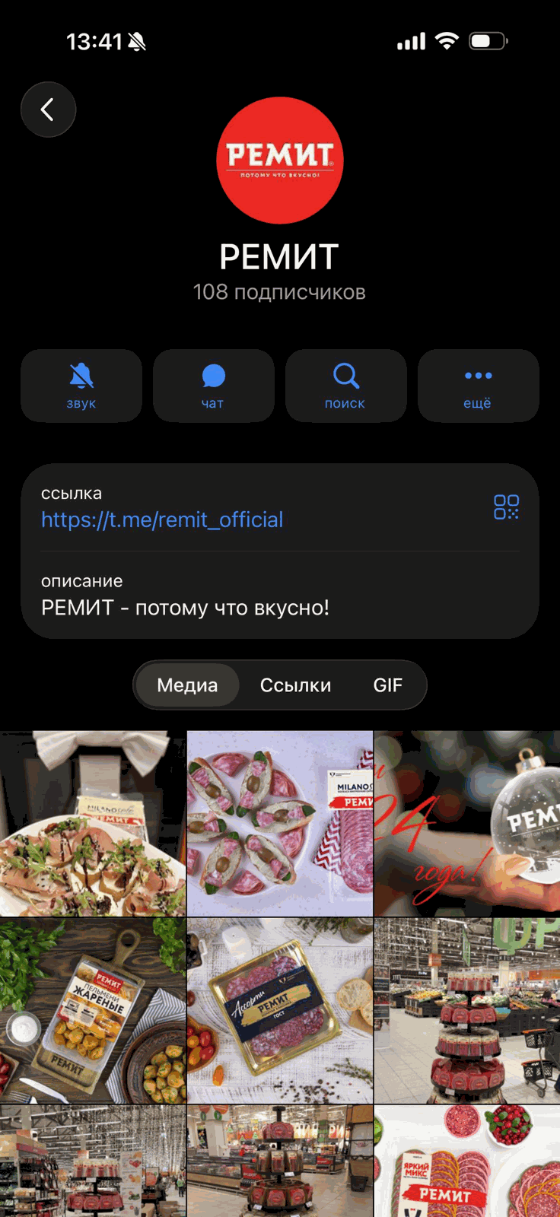
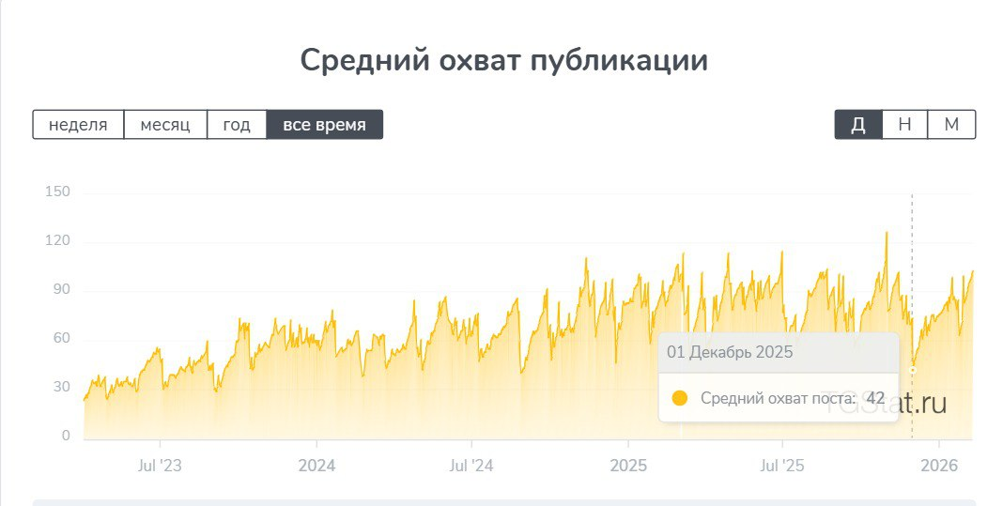
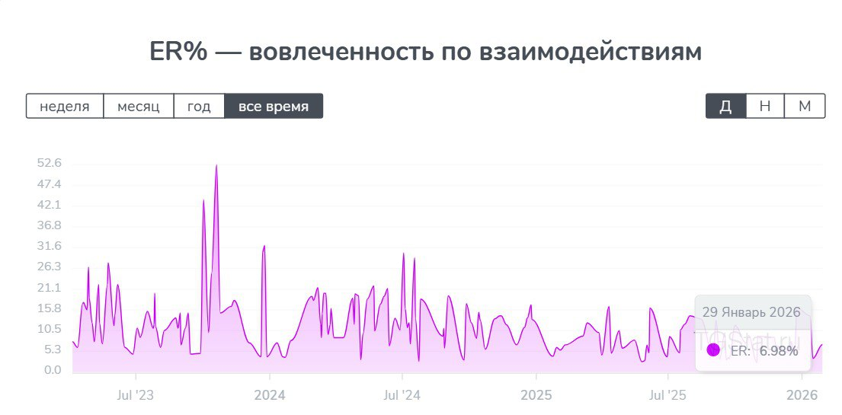
тг: https://t.me/remit_officia
108 подписчиков
контент: текстовые посты с фотографиями продукции, редко видео
информационный и развлекательный - показывают новинки, сказочно рассказывают о нарезках, сезонные посты с намеком купить колбасу к новогоднему столу, делятся итогами форумов,
просмотров на каждом посте <200
частота публикаций от 1-2 раз в месяц до 10 раз
реакций на постах от 1 до 10
есть чат (для комментариев) , где могут писать франчайзи и обычные покупатели, на комментарии не отвечают
Рост кол-ва подписчиков: за ноябрь - 109, за декабрь - 106, за январь – 106
Средний охват публикации: за ноябрь -42, за декабрь -76, за февраль – 88
вовлеченность: за ноябрь - 5,03%, за декабрь - 14,29%, за январь- 6,98%

Slide 21
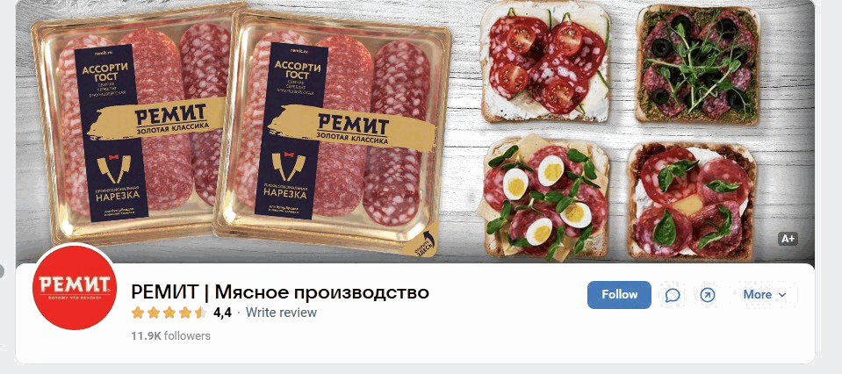
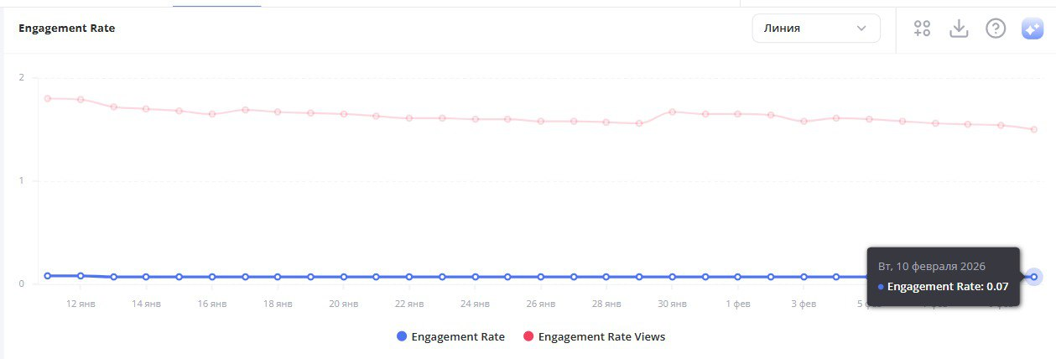
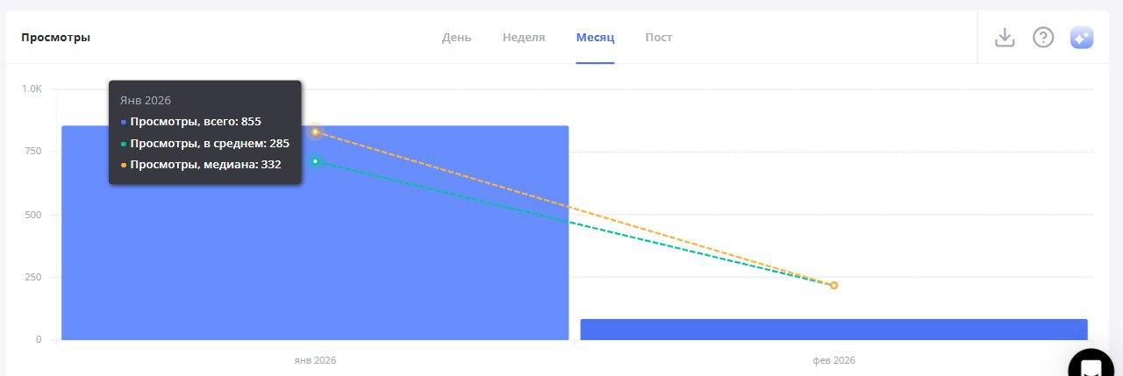
ВК сообщество
11.9К подписчиков
контент такой же как и в тг
лайков от 1 до 37, чаще <10
репосты чаще отсутствуют или есть 1-2
по частоте также как тг
Развлекательный контент отсутствует, публикуются рецепты и поздравления с праздниками
просмотры в среднем: за декабрь - 285, за январь - 87

Slide 22
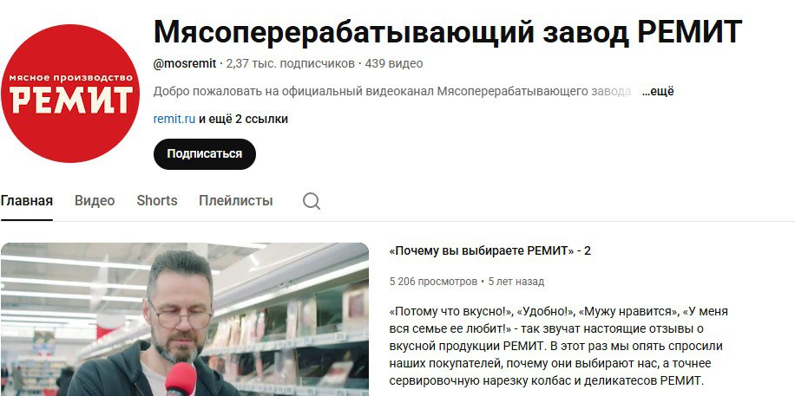
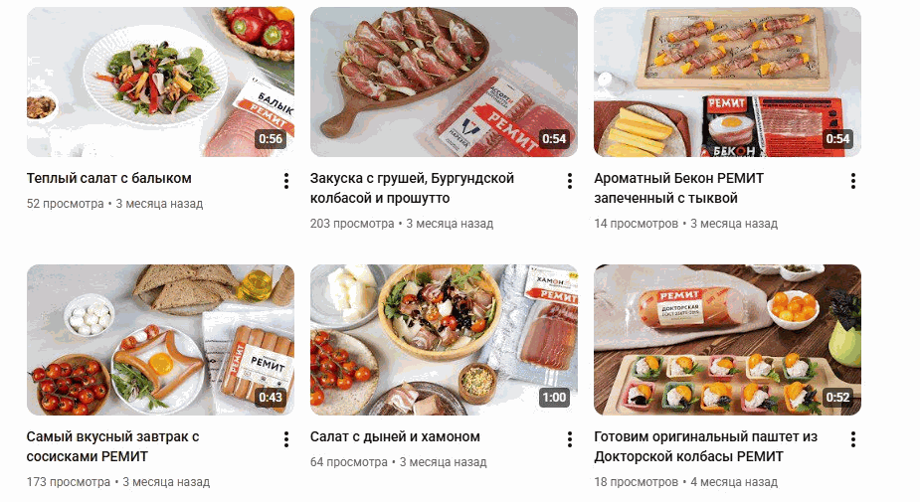
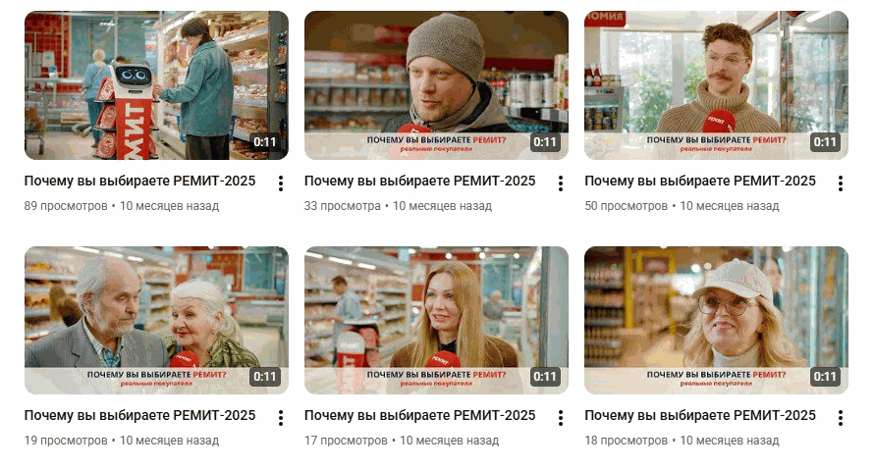
Ютуб: 2,37К подписчиков
Контент: рецепты (много рецептов) (что клево!!)
и зачем-то уж слишком много видео (Почему вы выбираете Ремит?)

Slide 23
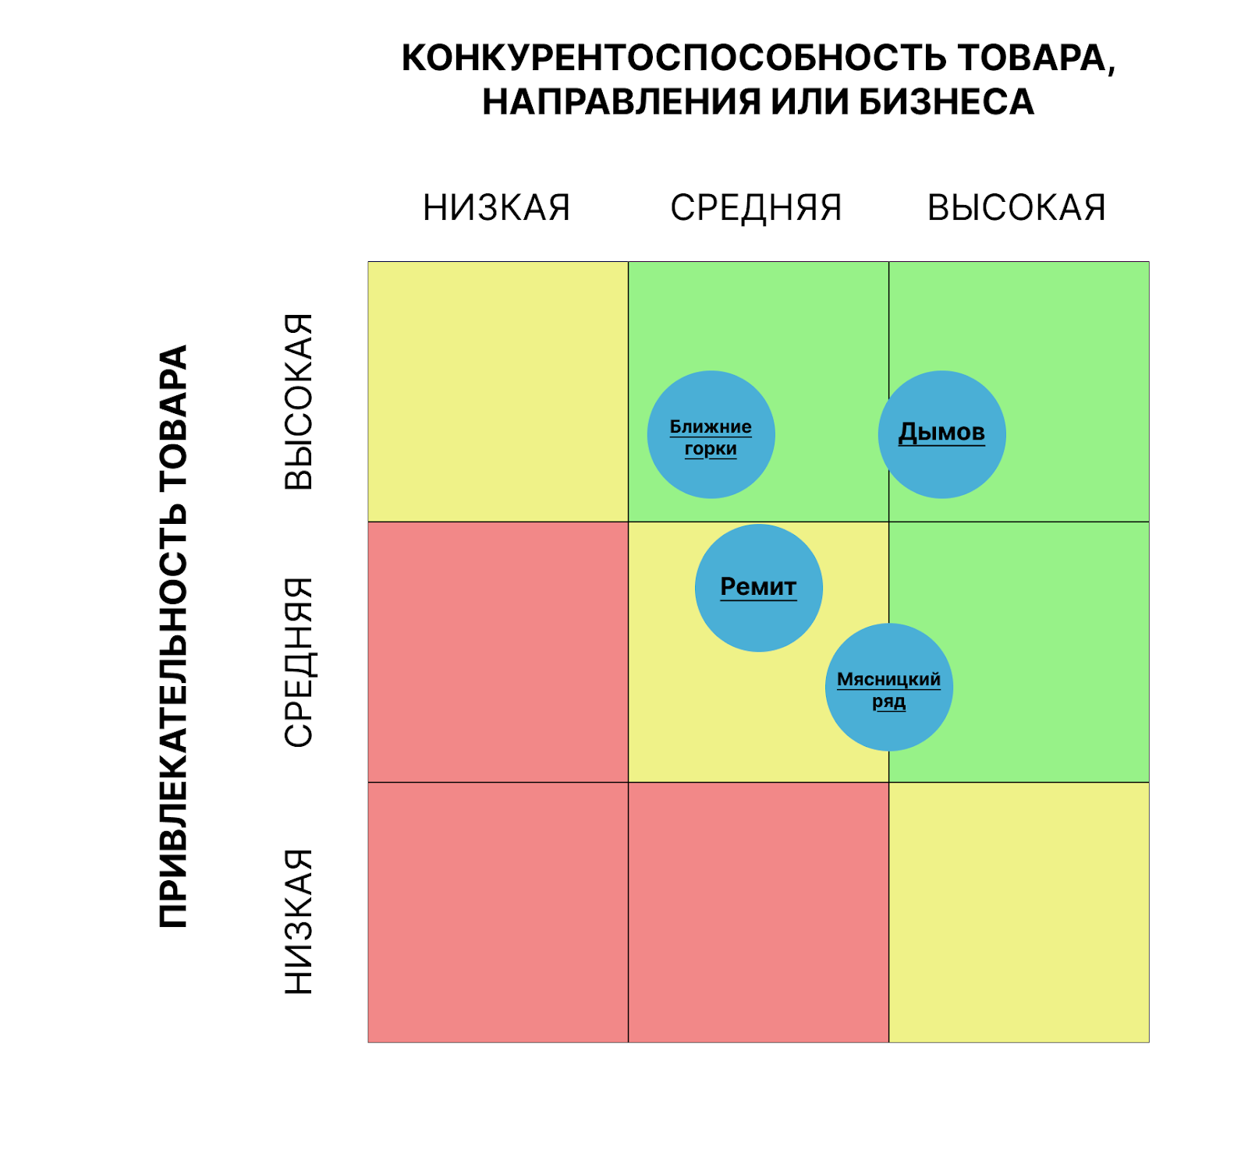
McKinsey
Фактор | РЕМИТ | Дымов | Мясницкий ряд | Ближние горки
Узнаваемость бренда | 3 | 5 | 4 | 4
Ассортимент | 4 | 4 | 4 | 3
Производственные мощности | 3 | 5 | 4 | 4
Дистрибуция | 3 | 5 | 4 | 4
Инновации | 3 | 4 | 3 | 3
Итог | 3.2 | 4.6 | 3.8 | 3.6
Основные сильные стороны РЕМИТ
Ассортимент
Производственные мощности
Сертификация качества
География присутствия

Slide 24
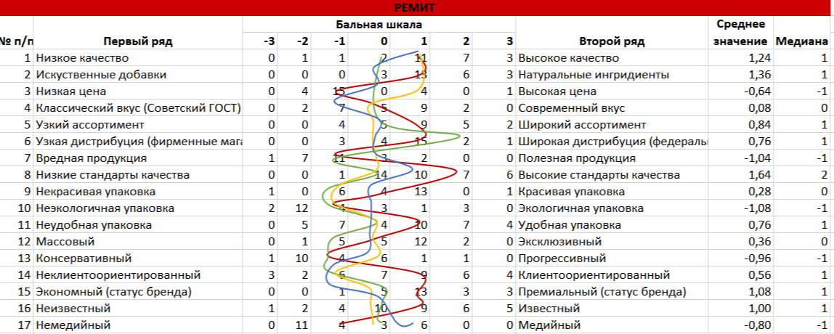
Семантический дифференциал
РЕМИТ - красный
Дымов - зеленый
Мясницкий ряд - желтый
Ближние горки - синий

Slide 25
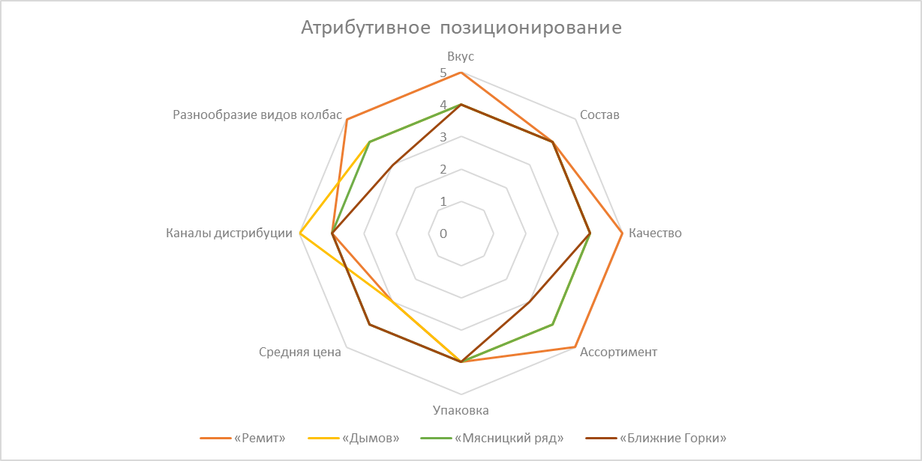
Атрибутивное позиционирование
Параметр | РЕМИТ | Дымов | Мясницкий ряд | Ближние Горки
Вкус | 5 | 4 | 4 | 4
Состав | 4 | 4 | 4 | 4
Качество | 5 | 4 | 4 | 4
Ассортимент | 5 | 4 | 4 | 3
Упаковка | 4 | 4 | 4 | 4
Средняя цена | 3 | 3 | 4 | 4
Каналы дистрибуции | 4 | 5 | 4 | 4
Разнообразие видов колбас | 5 | 4 | 4 | 3

Slide 26
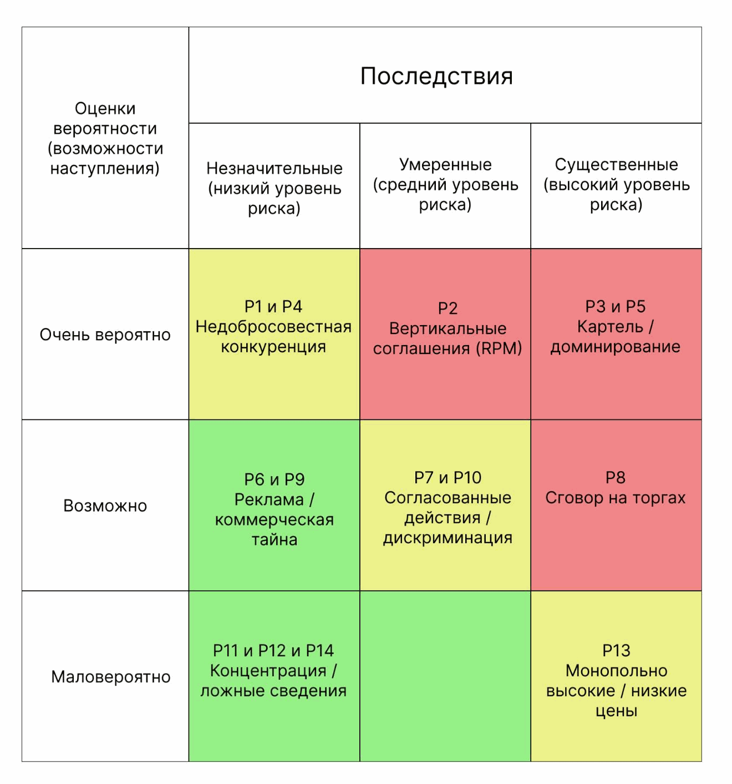
Р1 🟡— Недобросовестная конкуренция: введение в заблуждение относительно
состава продукции (ст. 14.2 Ф3-135). Штраф по ч.1 ст.14.33 КоАП — от 100 до 500
тыс. руб. (Очень вероятно / Незначительные последствия)
Р2 🔴— Вертикальные соглашения с торговыми сетями: навязывание
минимальных розничных цен дистрибьюторам/ритейлерам (ст. 11 п.2, ст. 12
Ф3-135). Оборотный штраф по ч.5 ст.11.7 - до 15% выручки. (Очень вероятно /
Умеренные последствия)
Р3 🔴 - Антиконкурентные соглашения с конкурентами (картель) — координация
ценовой политики на мясном рынке (ст. 11 ч.1 Ф3-135). Оборотный штраф 1-15%
выручки (ст.14.32 КоАП); уголовная ответственность по ст. 178 УК РФ. (Очень
вероятно / Существенные последствия)
Р4 🟡— Копирование элементов упаковки/дизайна конкурентов, смешение с
товарами конкурентов (ст. 14.6 Ф3-135). Штраф по ч.1 ст.14.33 КоАП — от 100 до 500
тыс. руб. (Очень вероятно / Незначительные последствия)
Р5 🔴 — Злоупотребление доминирующим положением при неисполнении
предупреждения ФАС (ст. 10 Ф3-135). Оборотный штраф до 15% выручки (ст. 14.31
КоАП). (Очень вероятно / Существенные последствия)
Р6 🟢 — Некорректное сравнение с продукцией конкурентов в рекламных
материалах (ст. 14.3 Ф3-135). Предупреждение, штраф до 500 тыс. руб. (Возможно
/ Незначительные последствия)
P7 🟡 - Согласованные действия с другими мясопроизводителями —
одновременное повышение цен (ст. 11.1 Ф3-135). Штраф по ст.14.32 КоАП.
(Возможно / Умеренные последствия)
P8 🔴— Сговор на торгах при участии в госзакупках на поставку мясной
продукции для бюджетных учреждений (ст. 11 ч.1 п.2 + ст. 17 Ф3-135). Оборотный
штраф, уголовная ответственность по ст. 178 УК РФ. (Возможно / Существенные
последствия)

Slide 27
Р9 🟢 - Незаконное получение и использование коммерческой тайны конкурентов
- рецептуры, клиентские базы (ст. 14.7 Ф3-135). Штраф + гражданско-правовая
ответственность. (Возможно / Незначительные последствия)
P10 🟡— Дискриминационные условия поставки для разных контрагентов (ст. 10
п.8 Ф3-135). Предупреждение ФАС, при неисполнении - штраф. (Возможно /
Умеренные последствия)
Р11 🟢 — Нарушение порядка экономической концентрации — несогласование с
ФАС сделок M&A (ст. 28-29 Ф3-135). Штраф по ст. 19.8 КоАП - до 500 тыс. руб.
(Маловероятно / Незначительные последствия)
Р12 🟢 — Злоупотребление доминирующим положением на локальных рынках
Подмосковья через фирменную розницу — отказ от заключения договоров (ст. 10
Ф3-135). Предупреждение ФАС. (Маловероятно / Умеренные последствия)
P13 🟡- Монопольно высокие/ низкие цены при наличии доминирования — ценовое вытеснение конкурентов (ст. 10 п.1 Ф3-135; ст.6-7 Ф3-135). Оборотный
штраф при доказанности доминирования. (Маловероятно / Существенные
последствия)
Р14 🟢— Составы НДК с предупреждением: распространение ложных сведений о
конкурентах (ст. 14.1 Ф3-135). Предупреждение ФАС. (Маловероятно /
Незначительные последствия)

Slide 28

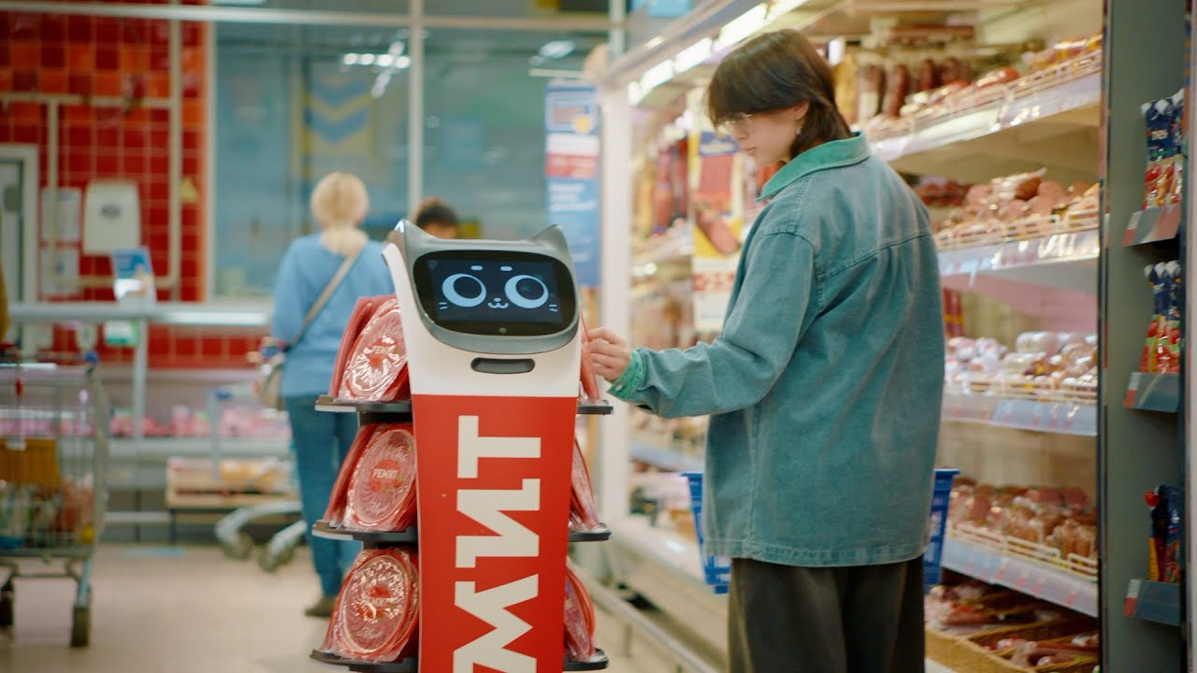


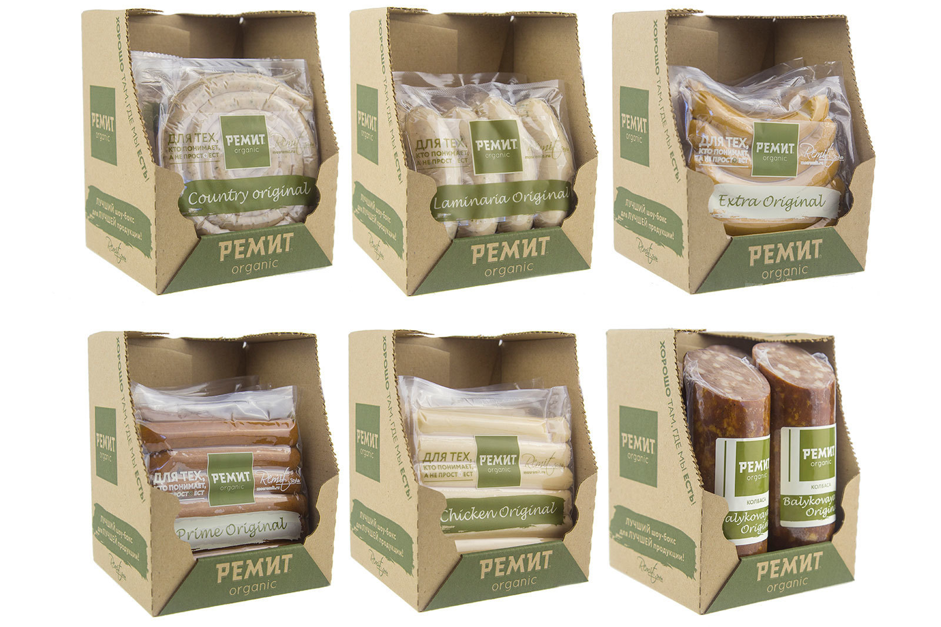

Стратегия концентрированного роста
Компания РЕМИТ имеет сильные позиции в производстве мясной продукции и может значительно увеличить продажи за счёт развития существующего продукта и усиления присутствия на текущем рынке.
Усиление маркетинга
Расширение линейки
Коммуникационная стратегия для разных сегментов: семьи, ЗОЖ-аудитория, подростки, старшее поколение
Новые продукты: здоровое питание, протеиновые снеки, мини-форматы, готовые блюда
Новые каналы
Федеральные сети, фирменные магазины, онлайн-доставка, спортивные залы

Slide 29






Коммуникационная стратегия бренда РЕМИТ
Семьи
Лозунг: «РЕМИТ — вкус, который объединяет семью»
Позиционирование как производитель качественных натуральных продуктов для семейного питания. Акцент на натуральный состав, традиционные рецепты, удобные решения для ужина, вкус для всех возрастов.
Аудитория ЗОЖ
Лозунг: «РЕМИТ — энергия качественного питания»
Источник полезных продуктов для активного образа жизни. Натуральный состав, баланс белков, жиров и углеводов, питание для тренировок и восстановления.
Старшее поколение
Лозунг: «РЕМИТ — вкус, проверенный временем»
Традиционные продукты высокого качества. Знакомый вкус, традиционные рецепты, доверие к бренду, качество, проверенное годами. Коммуникация через ностальгию.
Подростки
Лозунг: «РЕМИТ — перекус, который заряжает»
Быстрый, вкусный и удобный перекус. Удобно брать с собой, быстрое насыщение, энергия для учёбы и спорта, современный формат.

Slide 30




Каналы коммуникации и дистрибуции
Цифровые каналы
Традиционные каналы
VK (Клипы, посты, VK Видео)
Telegram (сторис, посты, видео)
TikTok (короткие клипы)
RuTube, Яндекс.Дзен, MAX
ТВ и радио
Наружная реклама
Мероприятия: фестивали с едой, партнерские события
Контент-стратегия
Кулинарный контент: рецепты, видеорецепты
Образовательный: советы по питанию, состав продуктов
Развлекательный: челленджи, розыгрыши, мемы
UGC: фото и видео покупателей, конкурсы рецептов
Фирменные магазины РЕМИТ
Федеральные сети
Пятёрочка, Магнит, Перекрёсток
Амбассадор бренда
Сервисы доставки
Самокат, Яндекс Лавка, Купер
Денис Никифоров — образ сильного и надёжного мужчины, ассоциация с ответственностью и честностью, уважение к семейным ценностям, активный образ жизни, высокий уровень доверия.
Готовая еда
Кафе, рестораны, кофейни, школьное питание

Slide 31
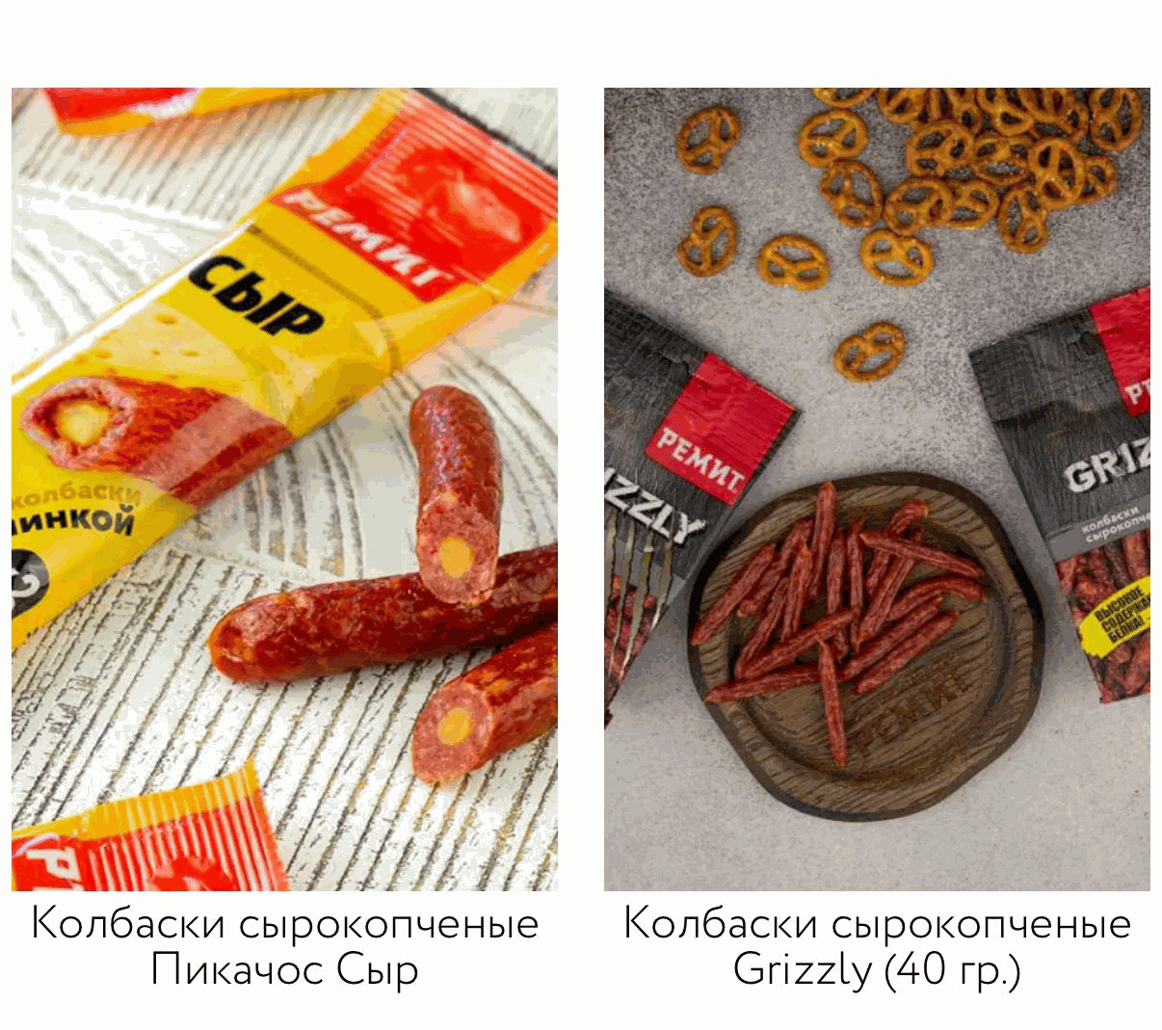
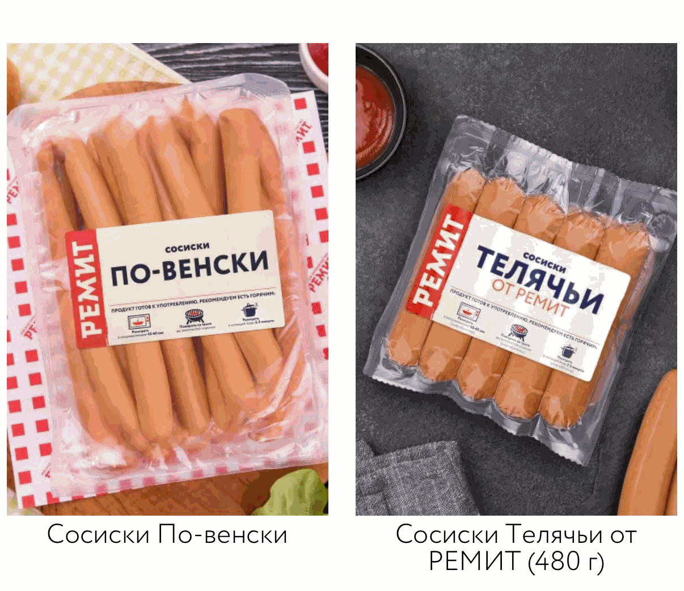
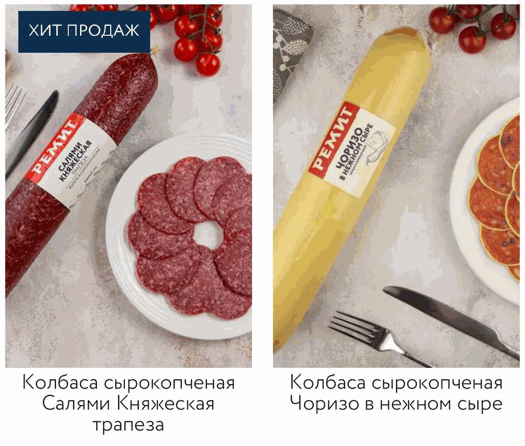
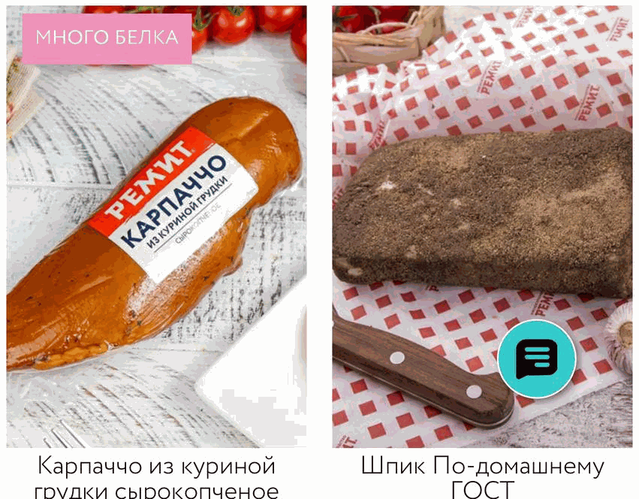
Сегментация продуктового портфеля
Сегмент
Примеры продуктов
Цель
Стратегия
Базовый
Варёные колбасы, сосиски, сардельки
Объём продаж, удержание массового потребителя
Широкое присутствие, конкурентные цены, массовая дистрибуция
Средний
Полукопчёные колбасы, ветчина
Стабильная прибыль и маржинальность
Оптимальное соотношение цена/качество, продвижение локально
Премиум
Сырокопчёные колбасы, деликатесы, авторские рецептуры
Высокая маржа, укрепление имиджа
Эксклюзивные точки продаж, ограниченные серии, продвижение через рестораны и гурман-сообщества
Инновационный
Высокое содержание белка, функциональные продукты, готовые мясные снеки
Привлечение новых категорий потребителей, тестирование новых форматов
Агрессивный маркетинг, онлайн-каналы

Slide 32
Ценовое управление портфелем
Базовый сегмент
Средний сегмент
Конкурентные цены → объём продаж
Средняя маржа, акции → удержание клиентов
Для массовой продукции применяется стратегия конкурентных цен, направленная на поддержание высокой доли рынка и стабильного объема продаж
В данном сегменте используется стратегия оптимального соотношения цены и качества. Продукция должна восприниматься потребителями как доступная, но более качественная по сравнению с бюджетными аналогами
Премиум сегмент
Инновационный сегмент
Высокая маржа, value-based pricing
Value-based pricing, маркетинговые тесты
Для деликатесной продукции применяется стратегия премиального ценообразования. Цена формируется исходя из ценности продукта, качества сырья и уникальности рецептуры
Для новых продуктов рекомендуется примен стратегию ценности для потребителя. Цена должна отражать дополнительные преимущества продукта, такие как функциональность или полезные свойства

